Slide 1
POKERBOT ANALYTICS CHALLENGE
Week 1: De Eerste Deal 🃏
Van data genereren via kanssimulaties naar je allereerste beslis-bot in Python
Notes:
Welkom bij Deel 2! We gaan de zojuist geleerde basis van Python direct toepassen in een echte context: het simuleren van pokerkaarten en het bouwen van Bot Versie 1.

Slide 2
WAAROM DEZE UITDAGING?
Waarom Poker? De Ultieme Data Science Casus
🎲 Onvolledige Informatie
In schaken ligt alles open op tafel. Poker simuleert de echte praktijk: beslissingen nemen onder onzekerheid met verborgen data. Je kan dus bluffen!
📈 Expected Value (EV)
Kansberekening is belangrijk. Succes draait niet om één enkele winnende hand, maar om beslissingen met een structureel positieve verwachtingswaarde.
🤖 Opponent Modeling
Data science in actie: ontdek patronen in het gedrag van tegenstanders en optimaliseer je logica om hun speelstijl te exploiteren.
Notes:
Benadruk dat poker een afspiegeling is van reële data science: besluitvorming onder onvolledige data en sturen op kansen op lange termijn.

Slide 3
WERKCOLLEGE 1 • DEEL 2
Programma & Planning voor vandaag
⏱️ Tijdverdeling
• 15 min (Klassikaal nu)
Concepten bespreken: simulaties, bot-functies & visual hierarchy.
• 35 min (Zelf aan de slag)
Starten in het Jupyter Notebook en je bot-functie schrijven.
• Huiswerk (tot wo 13:40)
Afronden, visualisatie polijsten en inleveren via de API.
🎯 De 3 Kerndoelen
• 1. Data Genereren
10.000 handen simuleren via random sampling zonder terugleggen.
• 2. Bot v1 Programmeren
Een werkende Python-functie `kies_actie(beide_kaarten)` opleveren.
• 3. Visualiseren & Exporteren
Verdeling plotten in Seaborn en als .py-bestand klaarzetten.
Notes:
Let op de deadline: woensdag om 13:40 uur moet de API-check succesvol zijn doorlopen.

Slide 4
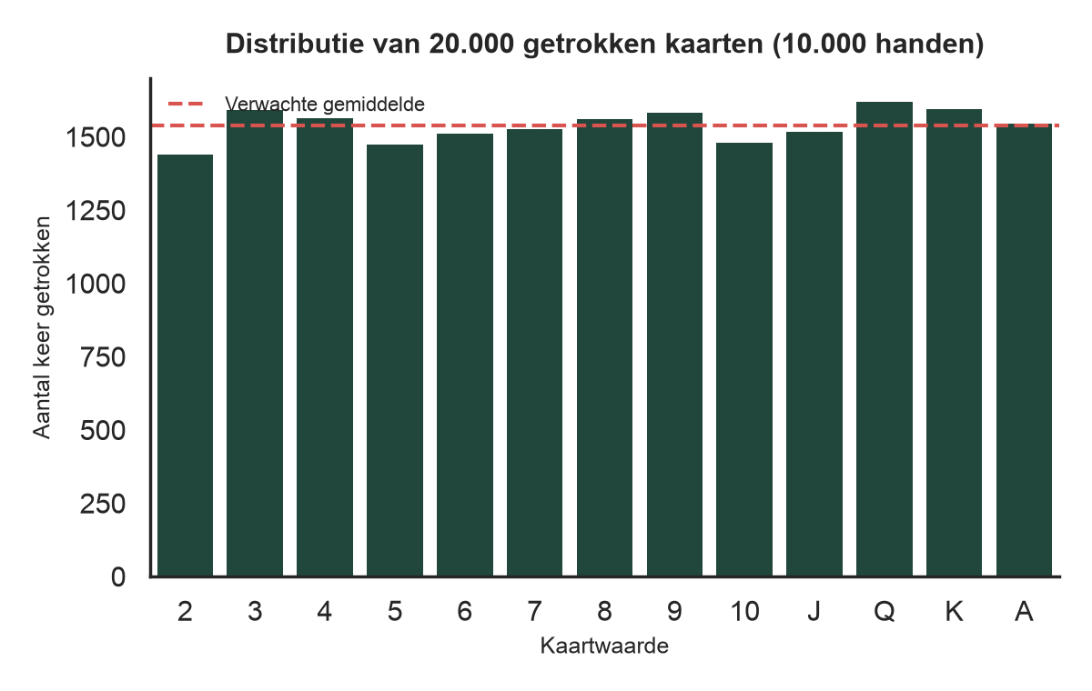
WERKCOLLEGE 1 • DEEL 2
Stap 1: 10.000 Handen Simuleren
Waarom data genereren via code?
• Monte Carlo Principe:
Door een willekeurig proces duizenden keren te herhalen, benaderen we de werkelijke kansen.
• Het Deck als Lijst:
Een lijst van 52 kaarten waaruit we telkens 2 kaarten trekken met `random.sample()`.
• Consistentie Check:
Elke kaartwaarde (2 t/m A) moet op de lange termijn even vaak verschijnen (~7.69%).
Notes:
Leg uit: we trekken kaarten ZONDER terugleggen binnen één hand. De rode stippellijn toont het theoretische gemiddelde.

Slide 5
WERKCOLLEGE 1 • DEEL 2
Stap 2: Wat is een Pokerbot in Python?
Een bot is simpelweg een functie met een helder contract:
• INPUT: Twee gedeelde kaarten in een lijst `beide_kaarten` (bijv. `[('A', 'H'), ('K', 'D')]`) • LOGICA: Analyseer kaarten (in Week 1: willekeurige geldige actie) • OUTPUT: Altijd exact één string: `'fold'`, `'call'` of `'raise'`
# Voorbeeld: Bot Versie 1 (mijn_bot_week1.py) import random def kies_actie(beide_kaarten: list) -> str: """ beide_kaarten: lijst van 2 kaarten, bijv. [('A', 'H'), ('K', 'D')] Geeft terug: 'call', 'raise', of 'fold' """ mogelijke_acties = ['fold', 'call', 'raise'] return random.choice(mogelijke_acties) # Week 1: valide beslissing
Notes:
Benadruk dat de functienaam 'kies_actie' en parameter 'beide_kaarten' exact zo moeten heten. De API test direct of deze functie bestaat en geldige acties returnt.

Slide 6
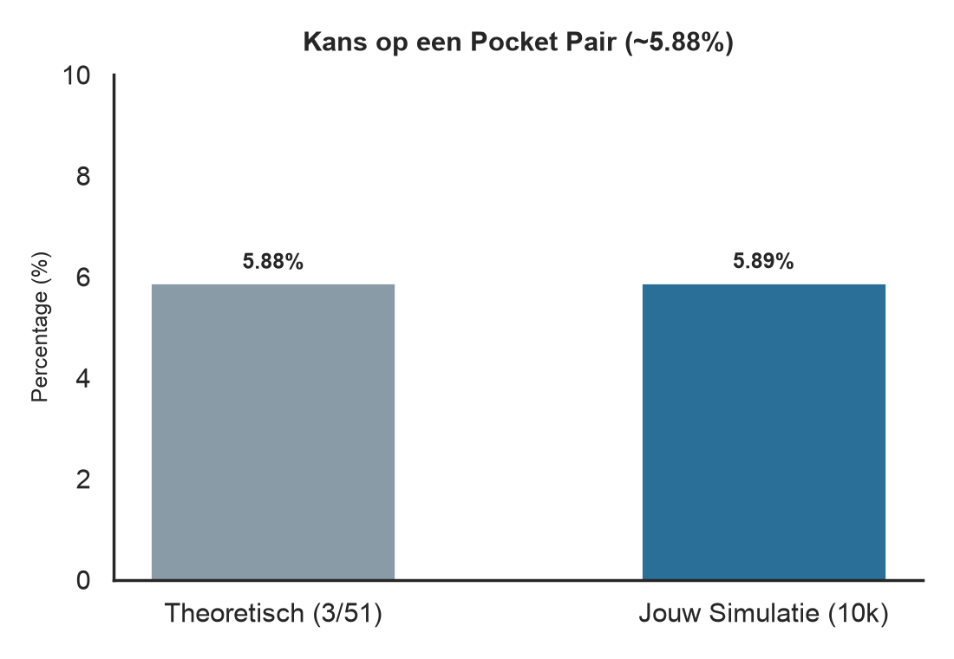
DATA DESIGN & COMMUNICATIE
Stap 3: Visualiseren & Visual Hierarchy
Maak grafieken die direct inzicht geven:
🎨 Elimineer Ruis (Chart Junk)
Geen overbodige 3D-effecten of zware zwarte rasterlijnen.
🎨 Doelgericht Kleurgebruik
Gebruik kleur met een functie (bijv. accentkleur voor uitschieters of benchmarks).
🎨 Duidelijke Actietitels
Zet de conclusie in de titel: "Pocket Pairs vallen in ~5.88% van de deals".
Notes:
Verbind dit met Visual Hierarchy: laat zien hoe de datalabels direct vertellen wat belangrijk is.

Slide 7
WERKCOLLEGE 1 • DEEL 2
Het Eindproduct & Inleveren via de API
📁 1. Het Python Bestand
• Sla je geteste functie op als: `mijn_bot_week1.py` • Bevat géén onnodige print statements of oneindige loops. • Bevat de functie `kies_actie(beide_kaarten)`.
🚀 2. De Automatische API Check
• Voer de inlever-cel onderaan je notebook uit. • De API test direct: ✔️ Draait de code zonder errors? ✔️ Krijg je 'call', 'raise' of 'fold' terug? ✔️ Bevat de grafiek een titel en labels? • ⏰ Deadline: Woensdag 13:40 uur.
Notes:
De deadline is woensdag om 13:40 uur. Zodra de API '200 OK - Inzending goedgekeurd' teruggeeft, is de afvink geregistreerd.

Slide 8
ZELFSTANDIG AAN HET WERK
Aan de slag! (35 minuten)
📋 Jouw Stappenplan voor nu in de klas:
1. Open het Jupyter Notebook `Week1_Pokerbot_Opdracht.ipynb` in je omgeving.
2. Voer de simulatie-lus uit (10.000 trekkingen) en controleer of de data klopt.
3. Schrijf de `kies_actie(beide_kaarten)` functie voor Bot Versie 1.
4. Maak de Seaborn verdelingsplot met een duidelijke titel en accentkleur.
5. Sla op als `mijn_bot_week1.py` en test de API-inlevercel onderaan.
⏰ Deadline: Woensdag 13:40 uur | 🙋 Hulp nodig? Steek je hand op!
Notes:
Zet eventueel een timer op het scherm van 35 minuten. Loop rond om studenten te helpen met vragen.

